Slide 1
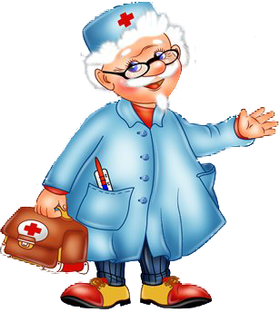
Як правильно харчуватися?
Я досліджую світ
3 клас
Організм людини
Урок 89

Slide 2

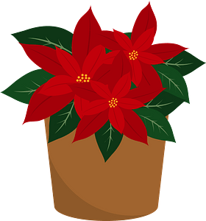


Налаштування на урок
Оберіть рослину своїх очікувань на уроці
Наукові знання
Цікаве спілкування
Важлива інформація
Практичні вміння

Slide 3

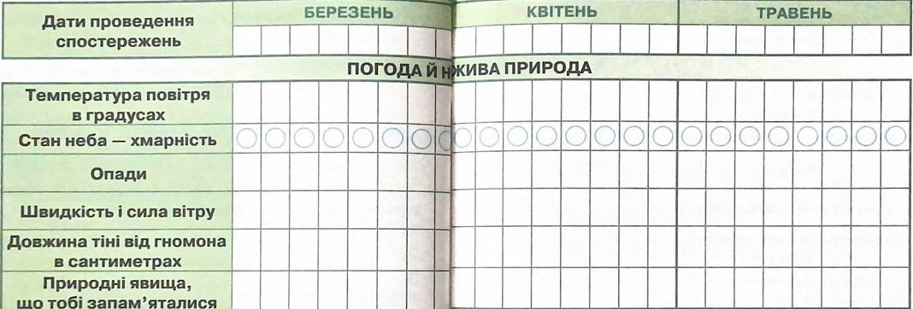
Вправа «Синоптик»
Яка зараз пора року?
Яке число місяця?
Який місяць року?
Який день тижня?
Запиши свої спостереження за неживою природою у календар спостережень
Зошит.
Сторінка
62-63

Slide 4
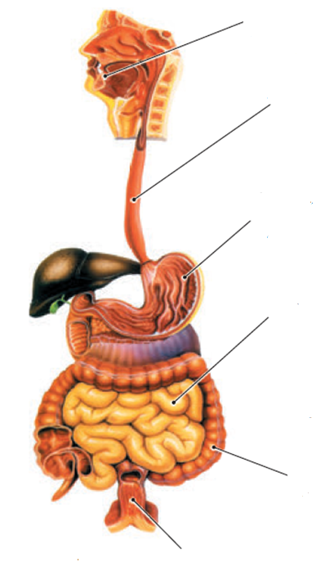
Назвіть органи травлення
?
Ротова порожнина
?
?
Глотка
Стравохід
?
Шлунок
?
Печінка
?
Тонка кишка
?
Товста кишка
?
Пряма кишка

Slide 5
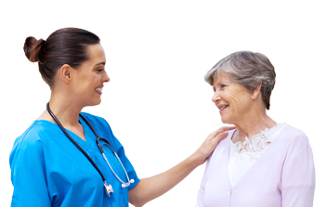
Поміркуйте
Вочевидь, у вас хворі зуби. Потрібно лікувати й шлунок, і зуби.
У мене болить шлунок. Що порадите, лікарю?
Чому лікар так сказав?

Slide 6
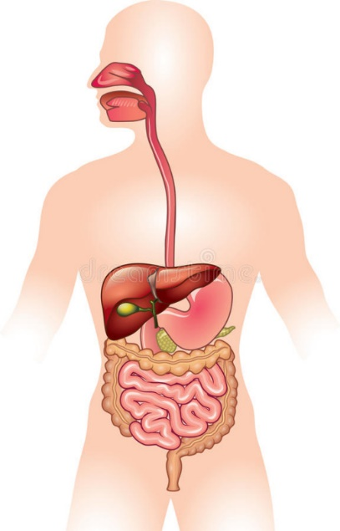
Тест „Травна система“
1. Для того, щоб людина могла жити, працювати, а дитячий організм - ще й рости, необхідні:
а) поживні речовини;
б) смаколики;
в) заняття спортом.
2. Визначте правильну послідовність органів травлення.
а) Стравохід, ротова порожнина, пряма кишка, тонка кишка, шлунок, товста кишка.
б) Ротова порожнина, стравохід, шлунок, тонка кишка, товста кишка, пряма кишка.
в) Ротова порожнина, стравохід, тонка кишка, товста кишка,шлунок, пряма кишка.

Slide 7
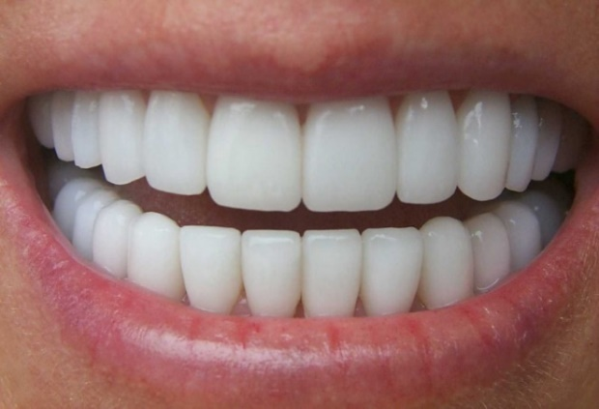
Тест „Травна система“
3. Позначте, у якому органі травлення визначається смак їжі, починається перетравлювання їжі під дією слини.
а) у шлунку;
б) у ротовій порожнині;
в) у стравоході.
5. Від чого псуються зуби?
а) від кислої їжі;
б) від переїдання;
в) від не дотримання
правил гігієни.
4. Яку роботу виконують зуби?
а) Захищають організм від мікробів;
б) допомагають перетравлювати їжу;
в) подрібнюють їжу.

Slide 8
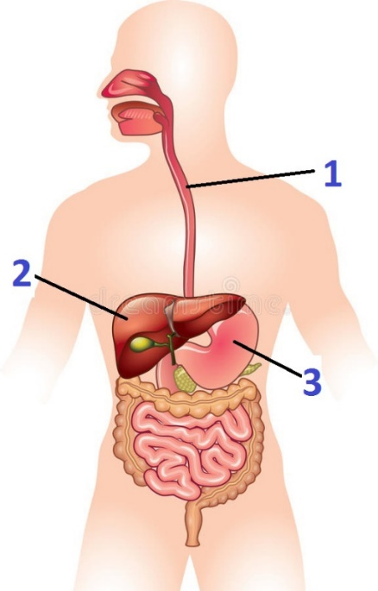
Тест „Травна система“
6. Визначте, що на малюнку позначено цифрою 1.
7. Визначте, що на малюнку позначено цифрою 2.
а) Ротова порожнина;
б) стравохід;
в) тонка кишка.
а) стравохід;
б) печінка;
в) шлунок
8. Визначте, що на малюнку позначено цифрою 3.
а) шлунок;
б) кишківник;
в) печінка.

Slide 9

Пригадайте
Як організм отримує поживні речовини й енергію?
Їжа надає людині енергію і поживні речовини.
Сьогодні на уроці ви дізнаєтеся, як правильно харчуватися.

Slide 10
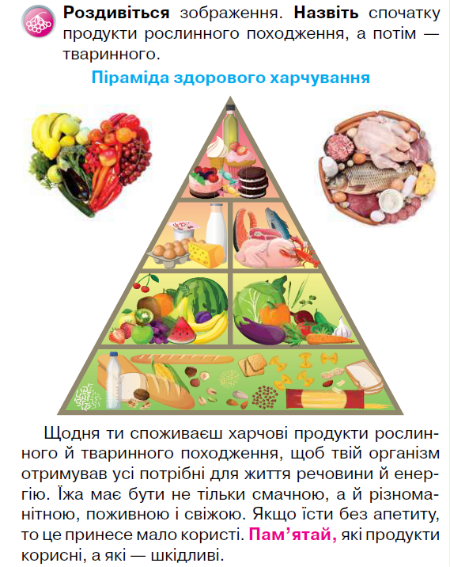
Роздивіться зображення. Назвіть спочатку продукти рослинного походження, а потім — тваринного.
Підручник.
Сторінка
129

Slide 11
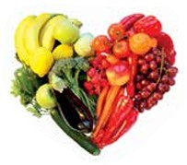
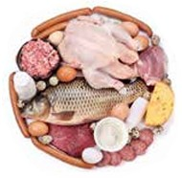
Прочитайте інформацію в підручнику
Апетит (з латини «прагнення») — емоційне відчуття, яке пов’язане з потребою споживання їжі.
Підручник.
Сторінка
129

Slide 12
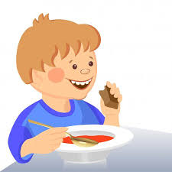
Щоб вирости сильними, здоровими і розумними, скористайтеся порадами
Споживайте їжу щодня в однаковий час, через кожні 3–4 години.
2. Не поспішайте і ретельно пережовуйте.
3. Уживайте перші страви, молочні продукти, овочі та фрукти щодня.
4. Вживайте їжу з апетитом.
5. Менше вживати солодощів.
Підручник.
Сторінка
130

Slide 13
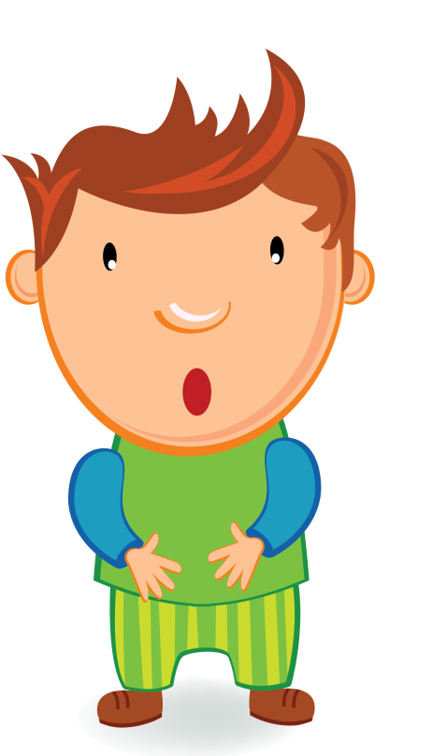


Послухайте казку
В одному царстві жили – були друзі…
Одного разу друзі посперечались між собою, хто з них найважливіший.
На вашу думку, хто з них найважливіший?
Білок
Жирок
Вуглеводик

Slide 14



Послушайте казку
Білок промовив:
Я теж потрібен організму . Якщо мене немає, організм не отримує тепла, вистигне і теж помре.
Вуглеводик сказав:
На що Жирок відповів:
Я потрібен як будівельний матеріал для організму. Без мене не утворюються клітини, а тому немає росту і життя.
Все у світі створено руками людини: одяг і взуття,
їжа і телевізор. А якщо мене не буде, організм не буде рухатись, людина не зможе жити.

Slide 15



Послушайте казку
Почувши це, лікар Айболить мовив:
Будинок складається з блоків і перекриття, цементу і цегли, вікон і дверей, і, якщо не буде хоч однієї деталі, будинок зруйнується. Ось так і ви.
Всі ви важливі і потрібні: і Білок, і Жирок, і Вуглеводик. Завдяки вам організм людини росте, працює, розвивається.
Білок
Жирок
Вуглеводик

Slide 16


Продукти, які містять…
Білки
Жири
М’ясо, риба, яйця, молоко, кефір, сир, квасоля, горох
Масло вершкове, масло рослинне
Вуглеводи
Хліб, картопля, рис, крупи, фрукти, овочі

Slide 17
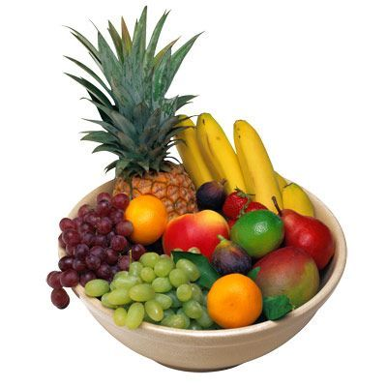
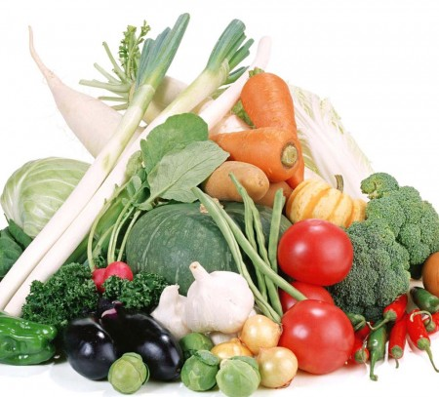
Продукти багаті вітамінами
До складу фруктів входить багато вітамінів і мінералів, які допомогають у збереженні імунітету.
Салати з овочів з рослинною олією повинні бути у щоденному раціоні харчування.

Slide 18
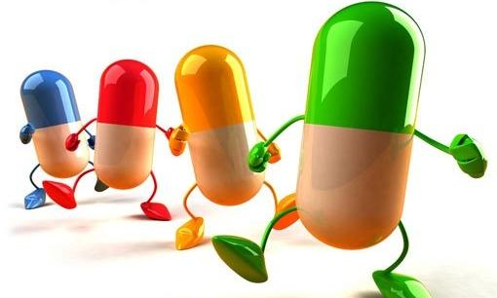
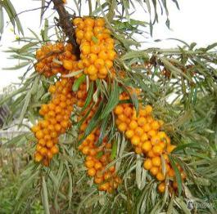
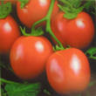
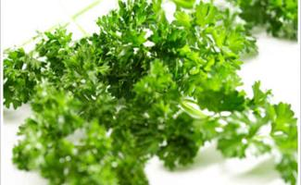
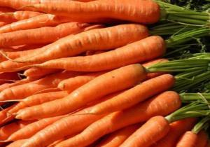
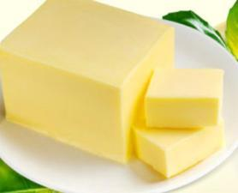
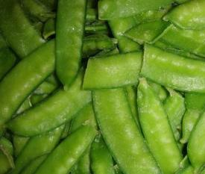
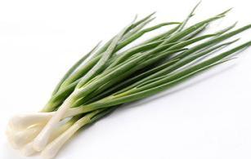
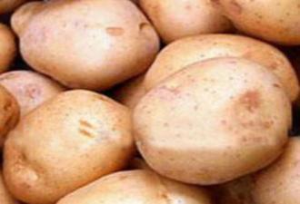
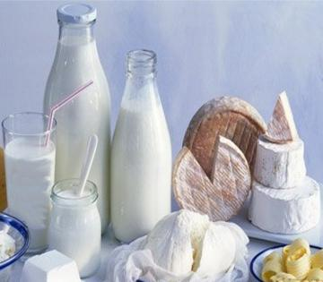
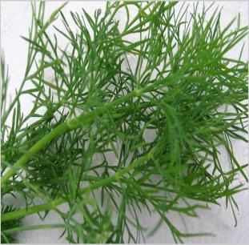
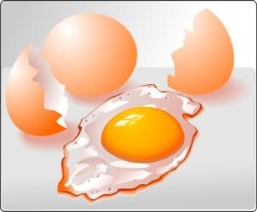
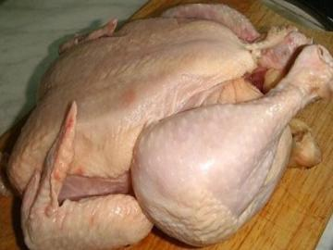
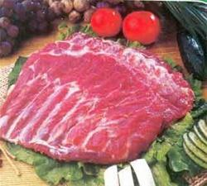
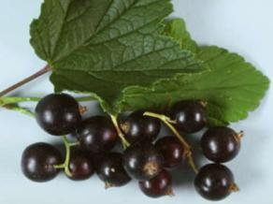
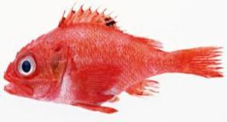
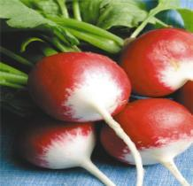
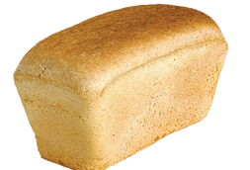
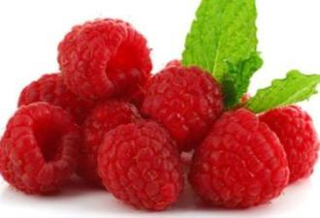
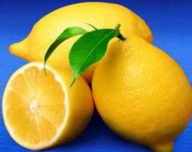
A
D
Вітаміни
B
C

Slide 19
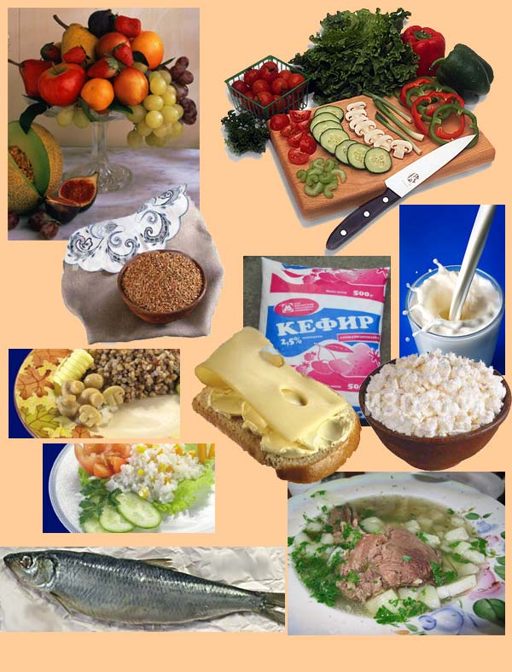
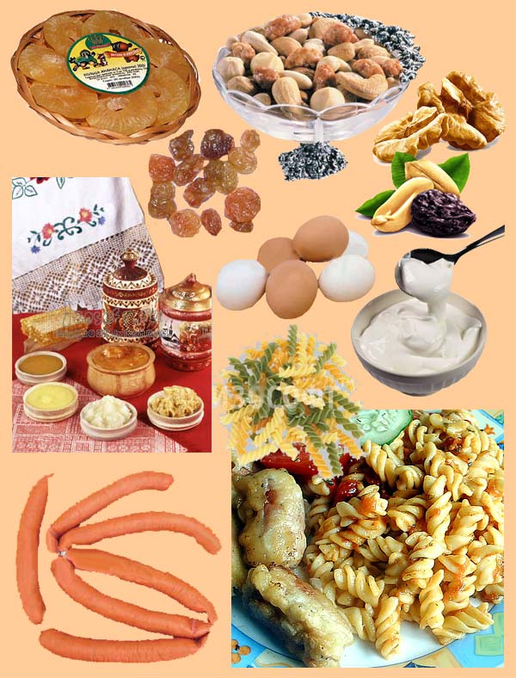
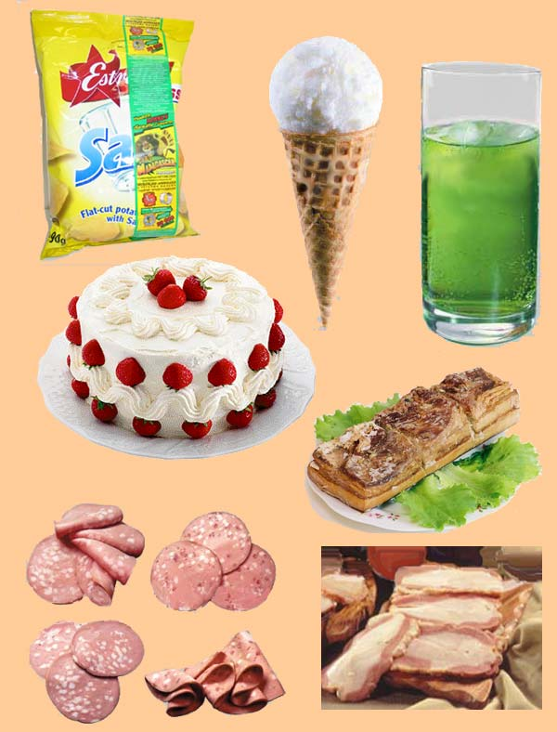
Продукти за частотою вживання в їжу
Продукти щоденного
вживання в їжу.
Продукти нечастого
вживання в їжу.
Продукти, які краще
рідко вживати в їжу.

Slide 20
Запам’ятай
За ознак отруєння — біль у животі, слабкість, нудота, пронос (діарея), блювання, підвищення температури — потрібно звернутися до лікаря. До його приїзду варто промити шлунок, випивши 1–2 літри води, щоб викликати блювоту й очистити організм від отрути.
Підручник.
Сторінка
130

Slide 21
Поміркуйте
Здорове харчування. Що це?
Продукти харчування діляться на:
Корисні для здоров’я
Шкідливі для здоров’я

Slide 22
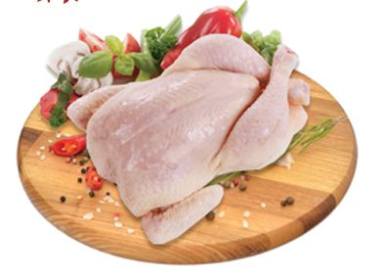
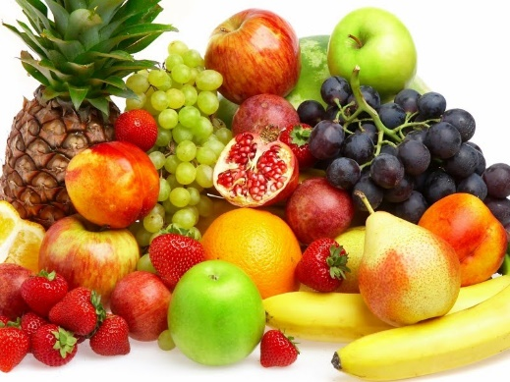
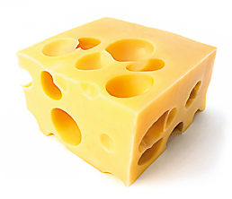
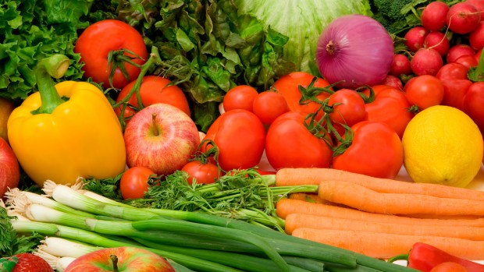
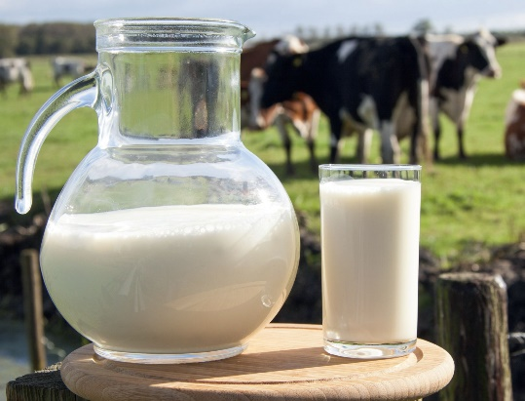
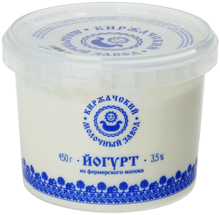
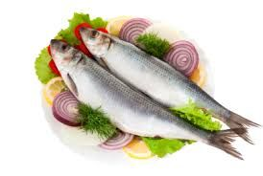
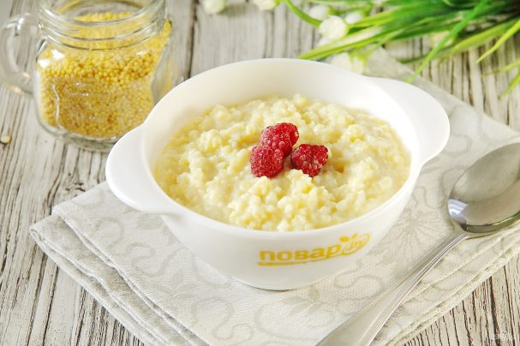
Назвіть продукти, корисні для здоров’я. Доповніть перелік.

Slide 23
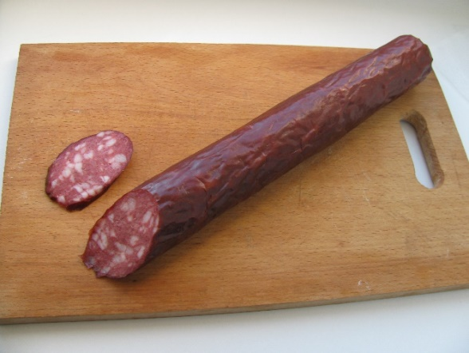
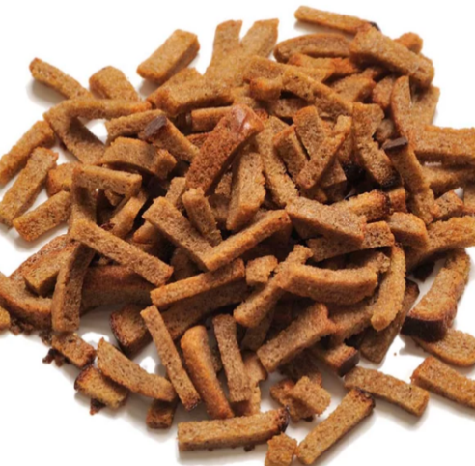
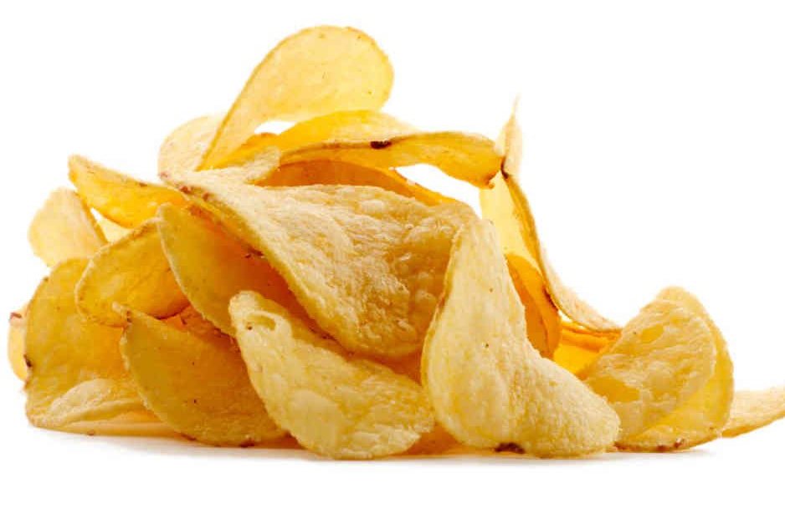
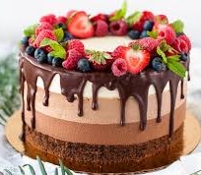



Назвіть продукти, шкідливі для здоров’я. Доповніть перелік.

Slide 24





Руханка «Здорова їжа»
Якщо це корисно для здоров’я, зробіть нахили тулубом вліво-вправо, якщо шкідливо – повороти тулубом вліво-вправо.

Slide 25



Що ви порадите дітям?
Миколка любить їсти м’ясо і не любить їсти овочі. Він говорить, що білок дає багато енергії, та і дуже смачно, особливо шашлики.
Їжа повинна бути різноманітною!
Марійка дуже любить цукерки. Вона їсть їх на сніданок, і на перервах, і на обід. Іноді у неї болять зуби.
Солодощі – призводять до карієсу і потемніння зубної емалі.
Славко набігався у вихідний день. Ніколи було йому поїсти. Наближався вечір. Славко накинувся на їжу. Наївся так, що з місця не міг зійти і пішов спати.
Вечеряти не пізніше ніж за 2–3 години до сну!

Slide 26
Побесідуймо
Які органи відносяться до травної системи?
Яку функцію виконують зуби та язик у травній системі?
Який час потрібний для перетравлення їжі у травній системі?
Що допомагає перетравлюватися їжі у шлунку?
Через стінки якого органу всі поживні речовини всмоктуються в кров?
Що відбувається з неперетравленими рештками їжі?
Яку назву має головний орган виділення?

Slide 27
Для нормальної роботи організму потрібні корисні речовини. Вони містяться в усіх продуктах, які ти споживаєш.
Висновок
Поясніть прислів’я.
• Мало вкусиш — скоріше прожуєш.
• Умілий кухар — найкращий лікар.
• Від помірної їжі — сила, від надмірної — горе.

Slide 28





Кошик запитань
Чому не можна розмовляти з повним ротом?
Як діяти в разі харчового отруєння?
Які продукти — твої улюблені?
Підручник.
Сторінка
130

Slide 29


Робота в зошиті
4. Які страви корисні для твого здоров’я? Познач
𝑽
𝑽
𝑽
5. Склади й напиши раціон здорового харчування на одну добу для дитини твого віку
Частина 2 Сторінка
42

Slide 30

Робота в зошиті
їсть
жити
їсти
Домашнє завдання
Стор. 128-130 читати, в зошиті завдання до ур 89.
Частина 2 Сторінка
43

Slide 31













Рефлексія «Загадкові листи»
Вибери лист, який ти хочеш відкрити
(щоби відкрити лист, натисніть на нього)
Сьогодні
на уроці
я навчився/
навчилася…
На уроці
я запам’ятав/
запам’ятала…
Найкраще
мені вдалося…
Урок
завершую з настроєм…
Найбільше
мені сподобалося…
Труднощі виникали…

